Slide 1
检查新数字化服务软件包（CgemDigitizerSvc）
报告人：陆小玲
日期：2019年4月11日

Slide 2
Simulation
TestCgemDigiSvcAlg
Cgem/CgemDigitizerSvc/CgemDigitizerSvc-00-00-09/src/InductionGar.cxx

Slide 3
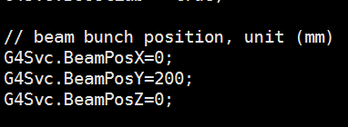
Simulation
$BESSIMROOT/share/G4Svc_BesSim.txt

Slide 4
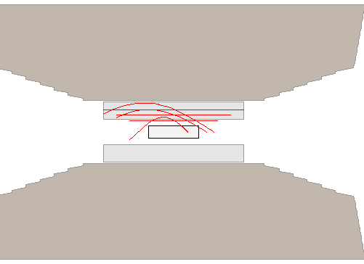
rtraw事例显示

Slide 5
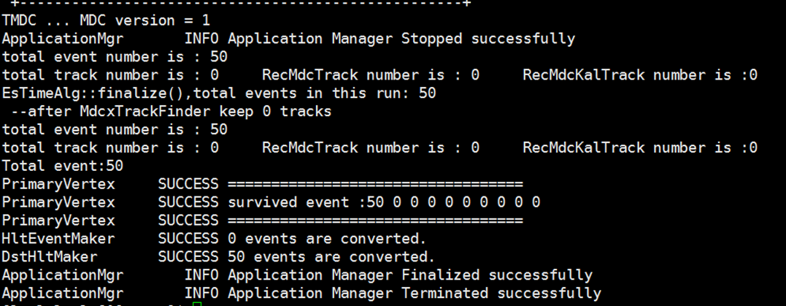
Reconstruction
digi信息可以从CgemClusterCreate包里读出来

